Slide 1

การแก้ปัญหาแรงงานต่างด้าวอย่างสร้างสรรค์
ผศ.ดร. กิริยา กุลกลการ
คณะเศรษฐศาสตร์ มหาวิทยาลัยธรรมศาสตร์
kiriya@econ.tu.ac.th
กระทรวงแรงงาน 29.5.2558

Slide 2
ความคิดเห็นของคนกรุงต่อแรงงานต่างด้าว
สำรวจปี 2546 จำนวน 1,143 คน (ศูนย์วิจัยกรุงเทพโพลล์)
แรงงานต่างด้าวมีผลกระทบด้านใดมากที่สุด | ร้อยละ
ความมั่นคงของชาติ | 27.8
การแย่งอาชีพของคนไทย | 27.2
ความปลอดภัยต่อชีวิต | 24.4
ความปลอดภัยต่อทรัพย์สิน | 16.5
การนำโรคติดต่อเข้าประเทศ | 4.0
แรงงานต่างด้าวเป็นปัญหาต่อประเทศไทย | ร้อยละ
มาก | 49.1
ปานกลาง | 42.3
น้อย | 7.1
ไม่มีปัญหา | 1.6

Slide 3
แรงงานต่างด้าวแย่งอาชีพใด | ร้อยละ
กรรมกรทั่วไป | 52.8
อุตสาหกรรมโรงงาน | 28.0
ผู้รับใช้ในบ้าน | 9.1
การประมง | 5.3
การค้าประเวณี | 2.3
เกษตรกรรม | 1.8
อื่นๆ | 0.7
การนำเข้าแรงงานต่างด้าวอย่างถูกกฏหมายเป็นประโยชน์มากกว่าผลเสีย | ร้อยละ
เห็นด้วย | 52.6
ไม่เห็นด้วย | 38.0
ไม่มีความเห็น | 9.4
มั่นใจว่ารัฐบาลสามารถแก้ปัญหาแรงงานต่างด้าวหลบหนีเข้าเมืองได้ | ร้อยละ
มั่นใจ | 40.1
ไม่มั่นใจ | 50.1
ไม่มีความเห็น | 9.8
ประเทศไทยควรจัดระเบียบแรงงานต่างด้าว | ร้อยละ
เห็นด้วย | 90.6
ไม่เห็นด้วย | 5.2
ไม่มีความเห็น | 4.2

Slide 4
แรงงานต่างด้าว ปัญหาและความจำเป็นต่อเศรษฐกิจไทย
สำรวจนักเศรษฐศาสตร์จาก 32 องค์กร 68 แห่ง ปี 2555 (กรุงเทพโพลล์)
แรงงานต่างด้าวมีความสำคัญต่อการเติบโตของเศรษฐกิจไทย | ร้อยละ
มากที่สุด | 10.3
มาก | 73.5
น้อย | 7.4
น้อยที่สุด | 4.4
ไม่ตอบ/ไม่แน่ใจ | 4.4

Slide 5
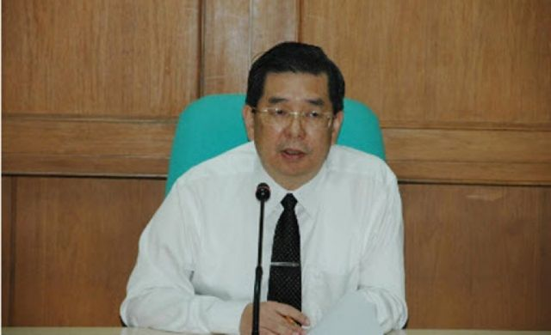
หัวข้อการนำเสนอ
ข้อมูลแรงงานเพื่อนบ้านในประเทศไทย
พัฒนาการนโยบายแรงงานต่างด้าวของไทย
นโยบายแรงงานต่างชาติของสิงคโปร์และเกาหลีใต้
บทเรียนและข้อเสนอแนะในการแก้ปัญหาแรงงานข้ามชาติของไทย
นายสุเมธ มโหสถ อธิบดีกรมการจัดหางาน (กกจ.) เปิดเผยว่า กรมการจัดหางานอยากขอความร่วมมือสื่อมวลชนในการเปลี่ยนคำเรียกแรงงาน 3 สัญชาติ จากแรงงานต่างด้าวเป็นแรงงานเพื่อนบ้าน (5 กันยายน 2557)

Slide 6
ประเภทและสถานะของแรงงานต่างด้าว 3 กลุ่ม
1. กลุ่มแรงงานต่างด้าวสัญชาติพม่า ลาว และกัมพูชา ที่หลบหนีเข้าเมืองและได้รับการผ่อนผันให้อยู่อาศัยและทำงานเป็นการชั่วคราวตามมติครม. มีสถานะเป็นผู้หลบหนีเข้าเมืองที่อยู่ระหว่างรอการส่งกลับ โดยแรงงานต่างด้าวต้องรายงานตัวจดทะเบียนประวัติ ทร.38/1 ตรวจและประกันสุขภาพ และขออนุญาตทำงาน
2. กลุ่มแรงงานต่างด้าวสัญชาติพม่า ลาว และกัมพูชาที่ได้รับการพิสูจน์สัญชาติ เป็นแรงงานตามข้อ 1 ที่เข้ารับการพิสูจน์สัญชาติ มีหนังสือเดินทางชั่วคราวและตรวจลงตรา (visa) ให้อยู่ไม่เกิน 2 ปี มีสถานะเป็นผู้เข้าเมืองถูกต้องตามกฎหมาย เมื่อครบ 2 ปีสามารถอยู่ต่อได้อีกไม่เกิน 2 ปี เมื่อครบ 4 ปีต้องเดินทางออกนอกประเทศไทย

Slide 7
3. กลุ่มแรงงานต่างด้าวสัญชาติพม่า ลาว และกัมพูชารายใหม่ที่นำเข้ามาทำงานอย่างถูกกฏหมายตามบันทึกความเข้าใจว่าด้วยความร่วมมือด้านการจ้างแรงงานระหว่างรัฐ (MOU) แรงงานกลุ่มนี้ได้รับการตรรวจลงตราให้อยู่ได้ไม่เกิน 2 ปี สถานะเป็นผู้เข้าเมืองถูกกฏหมาย เมื่อครบ 2 ปี สามารถอยู่ต่อไป 2 ปี เมื่อครบ 4 ปีต้องเดินทางออกนอกประเทศไทย
ทำงานได้ 2 งาน คือ งานกรรมกร และผู้รับใช้ในบ้าน
การเดินทางออกนอกจังหวัด กลุ่มข้อ 1 ต้องขออนุญาตจากผู้ว่าราชการจังหวัด ยกเว้น คนรับใช้ และประมง ส่วนกลุ่มข้อ 2-3 ไม่ต้อง
ทำงานตรงประเภท/ลักษณะงาน นายจ้าง ท้องที่/สถานที่ตามที่ระบุในใบอนุญาตทำงาน
เสียภาษีเงินได้ หากมีรายได้หลังหักค่าใช้จ่ายเกินกว่าปีละ 50,000 บาท

Slide 8
การคุ้มครองและการรักษาพยาบาล
ได้รับการคุ้มครองและมีสิทธิขั้นพื้นฐานตามพรบ.คุ้มครองแรงงานพ.ศ. 2541 เช่นเดียวกับแรงงานไทย
แรงงานข้ามชาติที่ได้รับการผ่อนผันให้อยู่ในราชอาณาจักรชั่วคราวและได้รับอนุญาตทำงาน ได้รับสิทธิด้านการรักษาพยาบาลตามระบบประกันสุขภาพถ้วนหน้า โดยชำระค่าประกันสุขภาพ และจ่ายค่ารักษาพยาบาลครั้งละ 30 บาท
แรงงานที่ผ่านการพิสูจน์สัญชาติและแรงงานตาม MOU ได้รับสิทธิตามระบบประกันสังคม คุ้มครองใน 7 กรณีที่ไม่เกี่ยวกับการทำงานตามพรบ.ประกันสังคม 2533 ได้แก่ ประสบอันตรายหรือเจ็บป่วย ทุพลภาพ ตาย คลอดบุตร สงเคราะห์บุตร ชราภาพ และว่างงาน และจะได้รับเงินทดแทนจากกองทุนเงินทดแทนหากประสบอันตรายหรือเจ็บป่วยเนื่องจากการทำงานตามพรบ.เงินทดแทน 2537 ยกเว้น ทำงานรับใช้ในบ้าน เกษตร ปศุสัตว์ ประมง ค้าขายที่ไม่ใช่ธุรกิจ ที่ไม่ต้องเข้าสู่ระบบประกันสังคม แต่สามารถเข้าสู่ระบบประกันสุขภาพ โดยซื้อประกันสุขภาพ
เป็นสมาชิกสหภาพแรงงานได้ แต่ไม่สามารถจัดตั้งได้

Slide 9
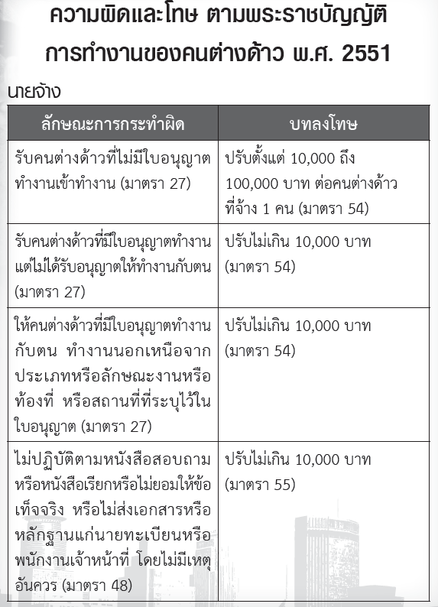

Slide 10
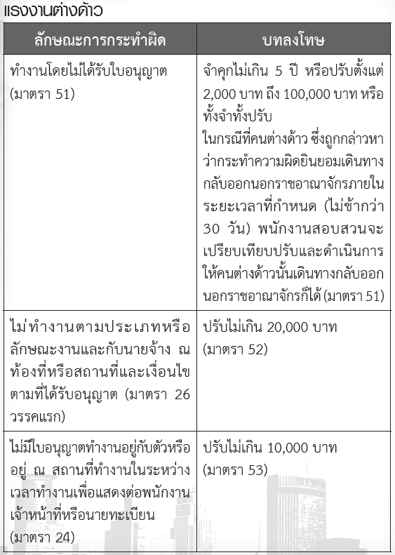

Slide 11

ข้อมูลเกี่ยวกับแรงงานเพื่อนบ้านในประเทศไทย
แรงงานเพื่อนบ้านมีจำนวนเพิ่มสูงขึ้นเป็น 4 ล้านคน คิดเป็น 10% กำลังแรงงานไทย หรือ 20% ของกำลังแรงงานที่มีการศึกษาต่ำกว่าประถม 6
ปี 2557 แรงงานต่างด้าว 1,559,990 คน
  พิสูจน์สัญชาติ 1,142,118 คน
  MOU 270,108 คน
  เข้าเมืองผิดกฎหมายตามมติครม.3 สัญชาติ 20,107 คน
องค์ประกอบแรงงานเพื่อนบ้านที่มีใบอนุญาตทำงานเปลี่ยนไปมาก

Slide 12
ปี 2557 จำนวนแรงงานต่างด้าว 3 สัญชาติที่ได้รับใบอนุญาตทำงานรวม 1,559,909 คน

Slide 13
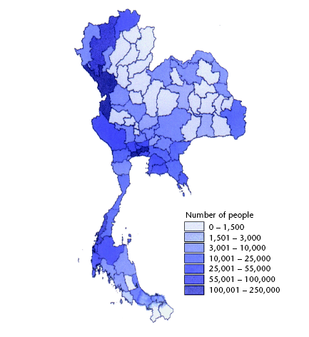
การกระจุกตัวของแรงงานข้ามชาติ
จังหวัดที่มีแรงงานข้ามชาติมากที่สุด
5 จังหวัดแรก ได้แก่
ชลบุรี, สุราษฎร์ธานี, ภูเก็ต,
เชียงใหม่, ปทุมธานี
-จังหวัดที่มีความต้องการแรงงานสูง
เช่น จังหวัดที่เป็นเมืองใหญ่
มีโรงงานอุตสาหกรรม การท่องเที่ยว
-จังหวัดชายแดน
Number of registered migrants
(Figures as of July 2004)

Slide 14
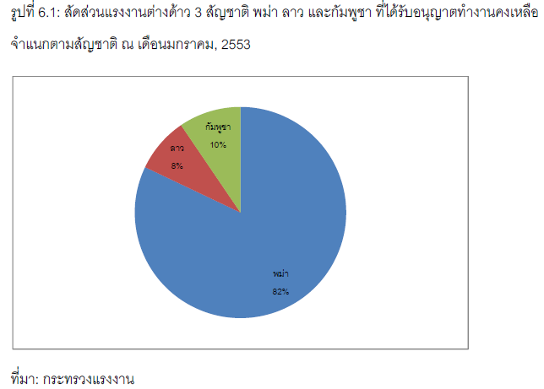

Slide 15
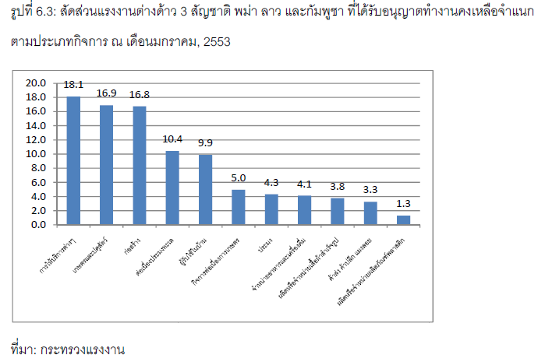

Slide 16
คุณและโทษของแรงงานข้ามชาติ
คุณ
เพิ่มปัจจัยการผลิตและ GDP
ลดปัญหาขาดแคลนแรงงาน เงินเฟ้อและค่าจ้างต่ำลง รักษาความสามารถในการแข่งขัน
แม่บ้านสามารถเข้าสู่ตลาดแรงงาน
บรรเทาปัญหาสังคมสูงวัย
ลดความผันผวนในตลาดแรงงาน
โทษ
แย่งงานแรงงานไทย
ค่าจ้างลดต่ำลง
ผู้ประกอบการพึ่งพิงแรงงานและไม่พัฒนาไปใช้ทุนและเทคโนโลยีที่ทันสมัยขึ้น
ภาระทางการคลัง เช่น การศึกษา รักษาพยาบาล
ปัญหาสังคม เช่น อาชญากรรม ยาเสพติด การค้ามนุษย์ ความมั่นคงของชาติ

Slide 17
พัฒนาการของนโยบายแรงงานต่าวด้าวของไทย
2535-2543 จดทะเบียนเฉพาะตัวแรงงาน อนุญาตทำงานเฉพาะบางจังหวัด บางภาคการจ้างงาน แรงงานต้องมีนายจ้างพามาจดทะเบียน เริ่มบังคับซื้อบัตรประกันสุขภาพปี 2542
2544 ตั้งกบร.และเปิดให้จดทะเบียนทั่วประเทศ ทุกอุตสาหกรรมครั้งแรก
2545-46 ทำ MOU การจ้างแรงงานระหว่างไทยกับ 3 ประเทศ
2547 เปิดให้มีการจดทะเบียนขึ้นทั่วประเทศ ทุกอุตสาหกรรม ในลักษณะของการเป็นพลเมือง จดทะเบียนนายจ้าง กำหนดโควตา
2548 นำเข้าแรงงานอย่างถูกกฎหมาย
2550 พิสูจน์สัญชาติ
2551 พรบ.การทำงานของคนต่างด้าวฉบับใหม่
2553 ขยายเวลาพิสูจน์สัญชาติและกำหนดให้แรงงานส่งเงินเข้ากองทุนส่งกลับ
2555 พยายามปิดตำนานแรงงานข้ามชาติเถื่อนในประเทศไทย
2556-ปัจจุบัน ขยายเวลาพิสูจน์สัญชาติ เปิดจดทะเบียน (อีกแล้ว?)

Slide 18
22 ปี (2535-2557) ของการบริหารจัดการแรงงานต่างด้าวในประเทศไทย
แบ่งเป็น 3 ขั้น
1. การขึ้นทะเบียนเพื่อผ่อนผันให้แรงงานข้ามชาติผิดกฎหมายอยู่ในประเทศไทยได้ชั่วคราว
2. การปรับสถานะแรงงานข้ามชาติที่ขึ้นทะเบียนให้เป็นผู้เข้าเมืองถูกต้องตามกฎหมาย
3. การนำเข้าแรงงานข้ามชาติอย่างถูกกฏหมายจากประเทศต้นทางทั้งระบบ

Slide 19
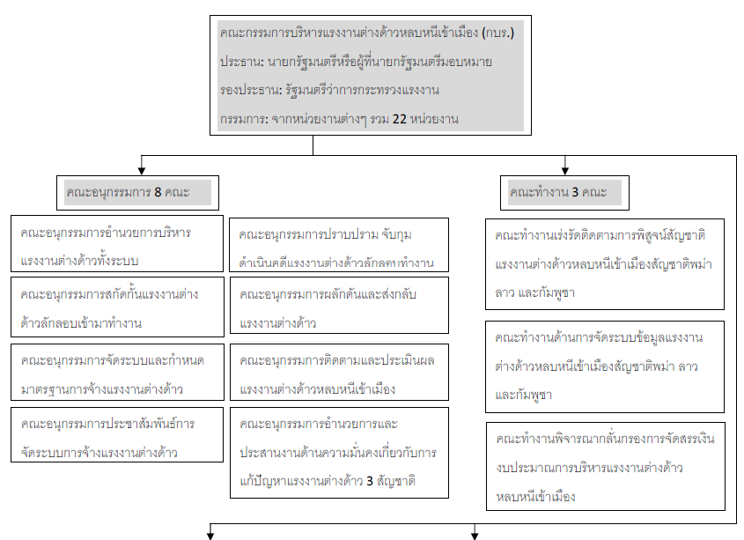

Slide 20
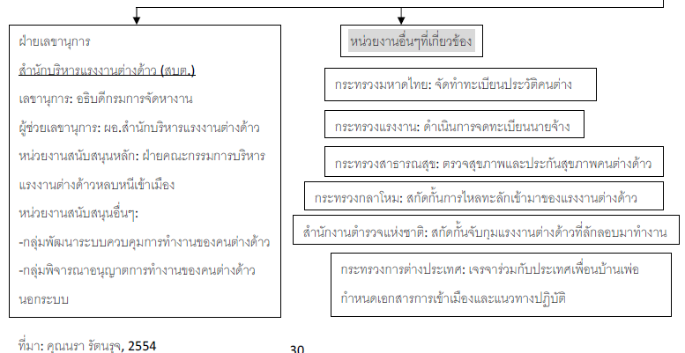

Slide 21
พระราชบัญญัติการทำงานของคนต่างด้าวปีพ.ศ.2551
การกำหนดอาชีพที่จากเดิมกำหนดอาชีพต้องห้ามที่ไม่ให้คนต่างด้าวทำเป็นกำหนดอาชีพที่คนต่างด้าวสามารถทำได้
กำหนดให้มีการจัดเก็บค่าธรรมเนียมการจ้างแรงงานข้ามชาติที่ไม่ได้เป็นแรงงานฝีมือ (Levy) เป็นการเฉพาะ
อนุญาตให้แรงงานข้ามชาติจากประเทศเพื่อนบ้านที่มีชายแดนติดกับประเทศไทยสามารถขอนุญาตทำงานในลักษณะไป-กลับหรืองานตามฤดูกาลโดยใช้เอกสารสารแทนหนังสือเดินทางหรือหนังสือข้ามแดนและขอรับใบอนุญาตทำงานได้
มีการจัดตั้งกองทุนเพื่อการส่งคนต่างด้าวกลับออกไปนอกราชอาณาจักร โดยให้นายจ้างหักเงินค่าจ้างและนำส่งเข้ากองทุน โดยแรงงานที่เดินทางกลับประเทศด้วยค่าใช้จ่ายของตนเองสามารถขอรับเงินคืนพร้อมดอกเบี้ยร้อยละ 7.5 ต่อปี

Slide 22
พระราชบัญญัติการทำงานของคนต่างด้าวปีพ.ศ.2551
5. กำหนดให้ใบอนุญาตทำงานมีอายุไม่เกิน 2 ปีและต่ออายุได้ไม่เกินครั้งละ 2 ปีตามความจำเป็น เพื่อป้องกันการตั้งถิ่นฐาน
6. แรงานข้ามชาติสามารถเปลี่ยนงาน นายจ้าง สถานที่ทำงานได้ และเงื่อนไขการทำงานได้
7. จัดตั้งกรรมการใหม่ขึ้น 2 ชุดเพื่อพิจารณาการจ้างแรงงาน โดยมีตัวแทนขององค์กรนายจ้างและองค์กรลูกจ้างเข้าไปเป็นคณะกรรมการด้วย ได้แก่
  คณะกรรมการพิจารณาการทำงานของคนต่างด้าว ทำหน้าที่กำหนดนโยบายเรื่องการทำงานของคนต่างด้าว กำกับดูแลการทำงานของกรมการจัดหางาน และติดตามการทำงานของหน่วยงานต่างๆที่เกี่ยวข้องกับการงานของคนต่างด้าว
  คณะกรรมการพิจารณาอุทธรณ์การทำงานของคนต่างด้าว ทำหน้าที่พิจารณาคำอุทธรณ์กรณีที่แรงงานข้ามชาติร้องเรียนในเรื่องที่เจ้าหน้าที่ไม่อนุญาตให้ทำงาน ไม่ต่อใบอนุญาตทำงาน หรือเพิกถอนใบอนุญาตทำงาน

Slide 23
พระราชบัญญัติการทำงานของคนต่างด้าวปีพ.ศ.2551
8. เพิ่มอำนาจหน้าที่ให้อธิบดี นายทะเบียน และพนักงานเจ้าหน้าที่มีอำนาจเพิ่มขึ้น โดยสามารถเข้าตรวจสอบสถานที่ที่มีเหตุอันควรสงสัยว่ามีคนต่างด้าวทำงานโดยไม่ชอบด้วยกฎหมายได้ในช่วงกลางวันโดยไม่ต้องมีหมายศาล และสามารถจับกุมแรงงานต่างด้าวที่ทำงานโดยไม่ได้รับใบอนุญาตโดยไม่ต้องมีหมายจับ
9. เพิ่มบทลงโทษต่อนายจ้างและแรงงานข้ามชาติที่ทำผิดหรือไม่ปฏิบัติตามพรบ.เพิ่มมากขึ้น

Slide 24
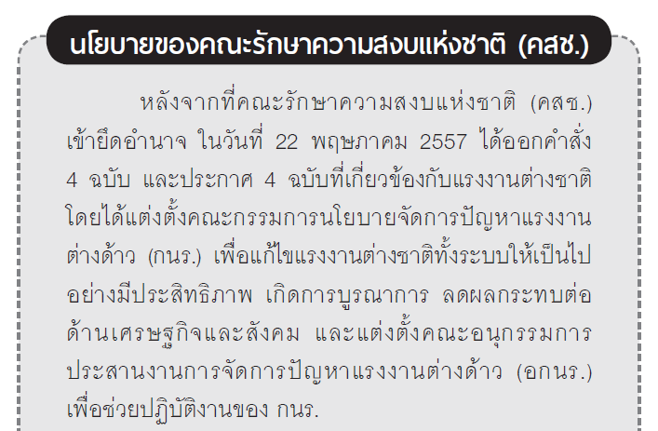


Slide 25
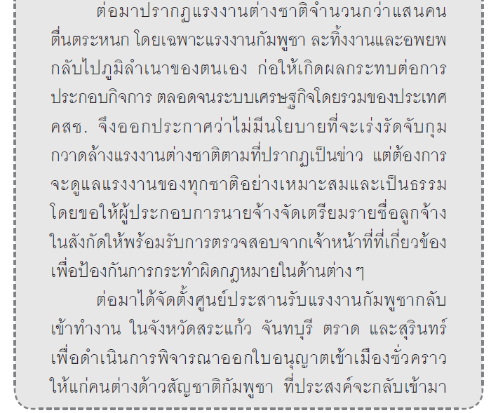


Slide 26
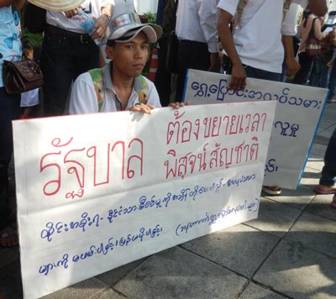
ประเมินนโยบายเบื้องต้น (1)
ยังไม่เห็นความพยายามจะลดการพึ่งพาแรงงานข้ามชาติ
นโยบายมีลักษณะระยะสั้น และไม่ยืดหยุ่นตามพื้นที่และอุตสาหกรรม
การปฏิบัติงานขาดบูรณาการระหว่างหน่วยงาน ไม่นำข้อมูลมาใช้ และขาดแคลนบุคลากร
โควตาไม่ได้สะท้อนความต้องการแรงงานที่แท้จริง และขาดการมองปัญหาระดับมหภาค
ค่าธรรมเนียมค่อนข้างสูง ขั้นตอนและเอกสารมาก

Slide 27
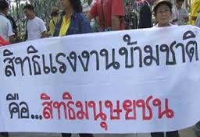
ประเมินนโยบายเบื้องต้น (2)
6. การสกัดกั้น ปราบปราม ส่งกลับยังด้อยประสิทธิภาพ
7. การคุ้มครองสิทธิและสวัสดิการแรงงานยังมีปัญหา
8. รัฐบาลต้องรับภาระการคลังด้านต่างๆ
9. เกิดชุมชนแรงงานต่างด้าวในพื้นที่ต่างๆ
10. ยังไม่มีนโยบายชัดเจนในเรื่องครอบครัว

Slide 28
เป้าหมายการบริหารจัดการแรงงานข้ามชาติ
คำนึงถึง
  ความมั่นคงของชาติ
  เศรษฐกิจ - ความจำเป็นในระยะสั้นและการเติบโตที่ยั่งยืนในระยะยาว
  แรงงาน – สิทธิและการคุ้มครอง
ต้นทุนต้องไม่สูงเกินไป

Slide 29
การบริหารจัดการแรงงานต่างชาติของสิงคโปร์

Slide 30
Notes:
The population of Singapore can be divided into 2 categories of people according to the permanency of their stay: Citizens and permanent residents are referred to as residents, while immigrants are in Singapore temporarily are considered nonresidents. PRs, while typically immigrants as well, have been granted the right to reside permanently in Singapore and are entitled to most of the rights and duties of citizens, including eligibility for government-sponsored housing and mandatory military service for young adult males, though not the right to vote in general elections.

Slide 31
Work Pass and Permit in Singapore
แบ่งเป็น 5 กลุ่ม
  Professionals
    Employment Pass
    Personalized Employment Pass EP (PEP)
    Entre
  Skilled and semi-skilled workers
    S-Pass
    Work Permit for foreign workers
  Family members
    Depandant’s Pass
    Long Term Visit Pass
    Letter of Consent
  Trainees and students
  Exemptions and working while on a visit pass

Slide 32
1. Professional
Employment Pass (EP)
สำหรับผู้เชี่ยวชาญ ผู้จัดการ ผู้บริหาร (professionals, managers and executives)
รายได้ขั้นต่ำ S$3,300 (ปรับสูงขึ้นจาก S$3,000)
Personalized Employment Pass (PEP)
สามารถเปลี่ยนนายจ้างได้โดยไม่ต้องทำใบอนุญาตใหม่
อยู่ได้ในสิงคโปร์แม้ไม่ได้ถูกจ้างงาน 6 เดือน
ต้องเป็นผู้ถือ EP ที่มีรายได้ S$12,000
Entrepreneurial Pass (Entre-Pass)
สำหรับเจ้าของกิจการ ถือหุ้นอย่างน้อย 30% บริษัทต้องมีทุนจดทะเบียนชำระแล้ว S$50,000
กำหนดประเภทธุรกิจต้องห้าม เช่น ร้านกาแฟ
มีเงื่อนไขของธุรกิจ เช่น มีทรัพย์สินทางปัญญา ร่วมทำวิจัยกับสถาบันการศึกษา

Slide 33
2. Skilled and semi-skilled workers
S-Pass: สำหรับแรงงานมีทักษะหรือกึ่งทักษะ รายได้ขั้นต่ำ S$2,200

Slide 34
Work permit
สำหรับแรงงานไร้ฝีมือ ควบคุมปริมาณและคุณภาพ โดยใช้เพดานการพึ่งพา และภาษี
ต้องตรวจสุขภาพสม่ำเสมอ
ไม่สามารถแต่งงานกับคนสิงคโปร์ได้ก่อนได้รับอนุญาต
แรงงานหญิงที่ตั้งครรภ์จะถูกส่งกลับ
นายจ้างต้องมี security bond S$5,000
นายจ้างต้องทำประกันสุขภาพ S$15,000 และประกันอุบัติเหตุ S$40,000 ให้กับแรงงานต่างชาติแต่ละคน

Slide 35
WP: construction
The duration of a work permit is generally 2 years.
Nationality | Type of worker | Maximum period of employment
NTS, PRC | Basic skilled | 10 years
NTS, PRC | Higher skilled | 22 years
NAS, Malaysia | All sectors | No maximum

Slide 36
Construction: Quota and Levy

Slide 37
The MYE reflects the total number of Work Permit holders a main contractor is
entitled to employ based on the value of projects.

Slide 40
Process: Quota and levy
7 work permit holders for every full-time local employee.
Tier | Monthly
Skilled, on MYE | $300
Unskilled, on MYE | $450
Skilled, on MYE waiver | $600
Unskilled, on MYE waiver | $750

Slide 41
Marine: Quota and levy
5 work permit holders for every full-time local employee.
Tier | Monthly
Skilled | $300
Unskilled | $400

Slide 42
Manufacturing: Types of business activities

Slide 43
WP: manufacturing
The duration of a work permit is generally 2 years.
Nationality | Type of worker | Maximum period of employment
PRC | Unskilled | 10 years
PRC | Skilled | 18 years
NAS, Malaysia | All sectors | No maximum

Slide 44
Manufacturing: Quota and levy
Quota | Unskilled-monthly | Skilled-monthly
Tier 1 Up to 25% of the total workforce | $370 | $250
Tier 2 Above 25% to 50% of the total workforce | $470 | $350
Tier 3 Above 50% to 60% of the total workforce | $650 | $550

Slide 45
Services: Quota and levy
Quota | Unskilled-monthly | Skilled-monthly
Tier 1 Up to 10% of the total workforce | $420 | $300
Tier 2 Above 10% to 25% of the total workforce | $550 | $400
Tier 3 Above 25% to 40% of the total workforce | $700 | $600

Slide 46
Type of work | Monthly rate | Monthly rate
Domestic worker | Normal | concessionary
 | 265 | 120
Nanny | Singaporeans | Malaysians
 | 120 | 265
Artistes | First 8 artistes | 9 and above
 | 420 | 750

Slide 47
สรุปบทเรียนที่ได้จากการศึกษานโยบายและวิธีบริหารจัดการแรงงานต่างชาติของสิงคโปร์
ประเภทใบอนุญาตทำงานจัดแบ่งตามทักษะฝีมือและภาคอุตสาหกรรมอย่างซับซ้อนแต่ชัดเจน
นโยบายเป็นมิตรต่อแรงงานต่างชาติทักษะสูง ในขณะที่พยายามจำกัดแรงงานต่างชาติไร้ฝีมือไม่ให้มีจำนวนมากเกินไปและไม่ให้ตั้งรกรากอยู่อย่างถาวร
ทักษะแรงงานถูกทดสอบและรับรองอย่างมีมาตรฐานจากหน่วยงานที่ทางการกำหนด
มาตรการที่ใช้มีความยืดหยุ่นสามารถปรับเปลี่ยนให้ตอบสนองต่อสถานการณ์ในประเทศอยู่เสมอ ด้วยการปรับอัตราภาษี และเพดานการพึ่งพาแรงงานต่างชาติในกรณีแรงงานช่างฝีมือ กึ่งฝีมือ และไร้ฝีมือ ส่วนกรณีแรงงานระดับวิชาชีพและช่างเทคนิค ใช้วิธีปรับระดับเงินเดือนขั้นต่ำที่สามารถขอใบอนุญาตประเภทต่างๆได้
นายจ้างต้องรับผิดชอบต้นทุนที่แท้จริงที่เกิดจากการใช้แรงงานต่างชาติ ด้วยการจ่ายภาษี การจัดหาที่อยู่อาศัย ซื้อประกันสุขภาพ และส่งแรงงานต่างชาติเข้าอบรมพัฒนาทักษะแรงงาน

Slide 48
มุ่งพัฒนาฝีมือแรงงานโดยใช้เครื่องมือทางภาษีเพื่อสร้างแรงจูงใจให้นายจ้างพัฒนาฝีมือแรงงาน และให้นายจ้างส่งเงินเข้ากองทุนเพื่อพัฒนาฝีมือแรงงานต่างชาติ
ควบคุมปริมาณแรงงานต่างชาติโดยกำหนดเงินเดือนขั้นต่ำ โควตาหรือเพดานการพึ่งพิง อายุ และสัญชาติ
มีการปฐมนิเทศแรงงานใหม่เพื่อให้สามารถปรับตัวและอบรมแรงงานเป็นระยะเพื่อให้แรงงานมีมาตรฐานและความปลอดภัย
รัฐบาลบอกให้นายจ้างตระหนักว่า การจ้างแรงงานต่างชาติถือเป็นสิทธิพิเศษ (Privilege) นายจ้างต้องจ้างคนสิงคโปร์เป็นหลักและก่อนที่จะจ้างแรงงานต่างชาติ
เผยแพร่ข้อมูลการจ้างแรงงานต่างชาติและการขอใบอนุญาตทำงานบนเว็บไซด์อย่างละเอียดครบถ้วน

Slide 49
แรงงานต่างชาติทุกระดับไม่ต้องเข้าประกันสังคม นายจ้างซื้อประกันสุขภาพให้กับแรงงานต่างชาติกึ่งฝีมือและไร้ฝีมือ ทำให้ไม่ต้องจ่ายเงินสมทบเข้ากองทุนประกันสังคมที่ให้การคุ้มครองแรงงานในด้านที่ไม่เหมาะกับแรงงานต่างชาติ เช่น สิทธิ์การคลอดบุตร ทั้งนี้ สิงคโปร์ไม่มีประกันการว่างงาน
มีการปฏิบัติต่อแรงงานต่างชาติแต่ละสัญชาติไม่เท่าเทียมกัน โดยกำหนดภาษี อาชีพ และระยะเวลาที่สามารถทำงานได้ ที่เอื้อประโยชน์ต่อแรงงานจากมาเลเซียและเอเชียเหนือมากกว่าแรงงานจีนและ Non-traditional
มีความเข้มงวดเรื่องการแต่งงาน การตั้งครรภ์ และการนำผู้ติดตามเข้าประเทศ ทำให้ไม่มีปัญหาเรื่องผู้ติดตาม
มีการกำหนดระยะเวลาทำงานของแรงงานต่างชาติไว้ชัดเจนทำให้ทุกฝ่ายสามารถวางแผนระยะยาวได้ ทำให้นายจ้างมีแรงจูงใจในการพัฒนาฝีมือแรงงาน และป้องกันปัญหาการตั้งรกราก

Slide 50
จุดอ่อน
นโยบายมีการปรับเปลี่ยนบ่อยครั้ง ส่งผลต่อภาคธุรกิจแลผู้ประกอบการบางรายปรับตัวไม่ทัน
2) สิงคโปร์ยังมีปัญหาในเรื่องสิทธิมนุษยชนจากความเห็นของกลุ่มพิทักษ์สิทธิมนุษยชน และ NGO
3) ยังคงมีการลักลอบเข้าไปทำงานของแรงงานต่างชาติผ่านการยื่นขอหนังสือเดินทาง (Passport) ไปท่องเที่ยว
4) สิงคโปร์ไม่ได้ทำข้อตกลงการจ้างงานแบบทวิภาคีกับประเทศต้นทางใดๆ ทำให้ปราศจากช่องทางการเข้าแทรกแซงอัตราค่านายหน้าจัดหางานในประเทศต้นทางส่งผลให้แรงงานต่างชาติที่เข้ามาทำงานในประเทศสิงคโปร์ต้องจ่ายค่านายหน้าในอัตราค่อนข้างสูง
5) สิงคโปร์ไม่มีกฎหมายกำหนดค่าจ้างขั้นต่ำ ทำให้ค่าจ้างอาจต่ำเกินไปไม่เพียงพอต่อการดำรงชีพของแรงงานทั้งแรงงานสิงคโปร์และแรงงานต่างชาติ

Slide 51
การบริหารจัดการแรงงานต่างชาติ
ในประเทศเกาหลีใต้

Slide 52
พัฒนาการนโยบายและการบริหารจัดการแรงงานต่างชาติ
ไม่เปิดรับแรงงานต่างชาติ
ปีพ.ศ. 2536 Industrial Trainee System (ITS)
ปีพ.ศ. 2541 Work after Training Program (WATP)
ปีพ.ศ. 2546 Employment Permit System (EPS)

Slide 53
นโยบายแรงงานทดแทนในฐานะผู้ฝึกงาน(ITS)
นำมาใช้จัดการกับปัญหาการขาดแคลนแรงงานในโรงงานหรือหน่วยผลิตขนาดเล็ก ซึ่งจำกัดเฉพาะภาคอุตสาหกรรมการผลิตแค่บางประเภทที่คนภายในประเทศไม่ต้องการทำเท่านั้น
ให้แรงงานทำงานในฐานะผู้ฝึกงาน 1 ปี ก่อนจะกลับประเทศต้นทาง ทั้งนี้แรงงานจะไม่อยู่ภายใต้กฎหมายคุ้มครองแรงงาน
ขยายเวลาการฝึกงานอีก 1-2 ปี,ให้ใบอนุญาตทำงาน 2 ปีหลังฝึกงาน 1 ปี, ขยายประเภทอุตสาหกรรม
ไม่ประสบความสำเร็จเพราะการกดขี่ของนายจ้างและไม่มีการคุ้มครองทางกฎหมายทำให้มีการหลบหนีกลายเป็นแรงงานผิดกฎหมายจำนวนมาก
Notes:
จัดการปัญหาแรงงานในโรงงานขนาดเล็ก ซึ่งจำกัดเฉพาะภาคอุตสาหกรรมการผลิตแค่บางประเภทที่คนภายในประเทศไม่ต้องการทำเท่านั้น มักจะเป็นหน่วยผลิตที่เป็นบริษัทระหว่างประเทศที่มีการร่วมทุนหรือไปลงทุนในต่างประเทศ เพื่อพัฒนาทักษะของแรงงานต่างชาติให้สามารถมาทดแทนกำลังแรงงานภายในประเทศที่ปฏิเสธที่จะทำงาน

Slide 54
นโยบายใบอนุญาตทำงาน (EPS)
แก้ไขปัญหาการขาดแคลนแรงงานและแรงงานหลบหนีจากนโยบาย ITS
รัฐบาลของประเทศเกาหลีใต้ทำ MOU กับประเทศต้นทางเพื่อจัดการการนำเข้าแรงงาน (G to G)
Foreign Workforce Policy Committee กำหนดนโยบาย (โควตา ตามประเภทอุตสาหกรรมและประเทศต้นทาง)
กำหนดโควตาโดยพิจารณาจากอุปสงค์และอุปทานแรงงานในประเทศ และอัตราการหลบหนีของแรงงานในแต่ละประเทศต้นทาง
ตัวอย่างการกำหนดโควตา เช่น ในอุตสาหกรรมการผลิต กำหนดโควตาไว้ที่ร้อยละ 12.5 ของแรงงานทั้งหมด

Slide 55
ไม่กำหนดให้นายจ้างต้องเสีย levy
แรงงานอายุ 18-39 ปี
ใบอนุญาตทำงาน 3 ปี ต่อได้อีก 1 ปี 10 เดือน และสามารถ re-entry ได้อีก 1 ครั้งโดยทำงานกับนายจ้างคนเดิม
เปลี่ยนนายจ้างได้ 3 ครั้งใน 3 ปีแรก และ 2 ครั้งใน 1 ปี 10 เดือนหลัง
แรงงานได้รับการคุ้มครองตามกฎหมายแรงงาน
ไม่อนุญาตให้มีผู้ติดตาม
อนุญาตให้แรงงานผิดกฎหมายมาขึ้นทะเบียนโดยไม่มีความผิด ก่อนที่จะกลับมาทำงานตามระบบให้ถูกต้องต่อไป
มีมาตรการกวาดล้าง 2 ครั้งต่อปี ลงโทษหนักโดยการปรับและห้ามนายจ้างใช้แรงงานต่างชาติอีก 3 ปี และห้ามแรงงานต่างชาติเข้าประเทศอีก มีโครงการ Voluntary Exit ควบคู่ไปด้วย บางครั้งพบมีการผ่อนปรน โดยนายจ้างต้องเสียค่าปรับ แต่ไม่ถูกห้ามให้ใช้แรงงานต่างชาติ
ตั้งศูนย์เพื่อให้ข้อมูลข่าวสาร คำปรึกษาด้านต่างๆ สอนภาษาเกาหลี และพบปะกัน

Slide 56
15 ประเทศผู้ส่งแรงงานระบบ EPS
เวียดนาม ฟิลิปปินส์
มองโกเลีย อินโดนิเซีย
ศรีลังกา จีน ไทย
กัมพูชา เมียนมาร์
อุซเบกิสถาน ปากีสถาน
บังคลาเทศ เนปาล
ไคกิสถาน ติมอร์-เลสเต
อนุญาตให้ทำงานได้ 5 กิจการ
อุตสาหกรรมการผลิต ในธุรกิจขนาดกลางและขนาดเล็กที่มีพนักงานประจำน้อยกว่า 300 คน
การประมง ในกิจการประมงชายฝั่งที่มีเรือลากอวนขนาด 10-25 ตัน
การเกษตรและเลี้ยงสัตว์
การก่อสร้างในกิจการที่มีงบโครงการไม่เกิน 3 หมื่นล้านวอน
การบริการในงาน 6 ประเภท ได้แก่ งานภัตตาคาร งานสนับสนุนการประกอบการ เช่น งานทำความสะอาดตึก งานบริการสังคม งานดูแลผู้ป่วย แม่บ้าน

Slide 57
ขั้นตอนการจัดส่งแรงงานจากไทยไปเกาหลีใต้

Slide 60
จุดเด่นของนโยบายของเกาหลีใต้
ผู้นำ นักธุรกิจ และเครือข่ายประชาสังคม มีส่วนสำคัญต่อการออกแบบนโยบาย
รัฐเข้ามาจัดการ ตัดตัวกลาง ลดค่าใช้จ่าย ลดปัญหาคอร์รัปชั่น คุ้มครองสิทธิ์ แก้ปัญหาขาดแคลนแรงงาน
เน้นการฝึกอบรม โดยเฉพาะด้านภาษา วัฒนธรรม
มีการออกปราบปรามจับกุมแรงงานต่างชาติผิดกฎหมาย
มีหน่วยงานที่ทำการสำรวจข้อมูลเศรษฐกิจและแรงงานเพื่อกำหนดปริมาณแรงงานต่างชาติที่เหมาะสม และปรับปรุงระบบการนำเข้าแรงงานต่างชาติให้ดีขึ้น
สามารถเปลี่ยนนายจ้างได้ไม่เกิน 5 ครั้ง
*ยังพบปัญหาละเมิดสิทธิแรงงาน
**รัฐบาลพยายามลดการพึ่งพิงโดยใช้มาตรการให้เงินอุดหนุนแก่โรงงานที่จ้างแรงงานชาวเกาหลีทดแทนแรงงานต่างชาติ โดยกำหนดจ่ายเงิน 500,000 วอนต่อการจ้างแรงงานทดแทน 1 คน

Slide 61
ข้อเสนอแนะสำหรับประเทศไทย
กำหนดทิศทางประเทศ เพื่อกำหนดนโยบายแรงงานให้สอดรับ
บังคับใช้กฎหมายอย่างเคร่งครัด ทั้งต่อนายจ้างและลูกจ้าง
จัดระเบียบตัวกลาง/นายหน้า
ลดขั้นตอน ลดค่าใช้จ่ายในการจ้างแรงงานต่างด้าวถูกกฎหมาย
มีมาตรการควบคุมคุณภาพแรงงานและลดการพึ่งพิงแรงงานราคาถูก
ดูแลคุ้มครองและพัฒนาฝีมือแรงงานต่างชาติ
นายจ้างเสียภาษีการใช้แรงงานต่างชาติตามระดับการพึ่งพา
สร้างระบบที่เหมาะสมกับประเภทอุตสาหกรรมและพื้นที่ แต่ต้องง่ายต่อการปรับเปลี่ยนให้สอดคล้องกับสถานการณ์ที่เปลี่ยนแปลงไป
บูรณาการหน่วยงาน มีหน่วยรับผิดชอบเรื่องนโยบาย วิเคราะห์ข้อมูลและสถานการณ์ทางเศรษฐกิจและสังคมอย่างเป็นระบบและมีประสิทธิภาพ
นำเทคโนโลยีมาใช้ในการจัดเก็บข้อมูลแรงงานต่างชาติและนายจ้างอย่างเป็นระบบ เปิดเผยและนำข้อมูลมาใช้ประโยชน์
พิจารณาเรื่องผู้ติดตาม

